Slide 1

Режими на работа на биполярният транзистор
Notes:
Objective: Students will be able to identify the three primary operating regions of a BJT on its characteristic curves, explain the biasing conditions for each, and use a load line to visualize how a circuit moves between these regions.
Цел: Студентите ще могат да идентифицират трите основни работни области на биполярния транзистор върху неговите характеристики, да обяснят установяването на работна точка за всяка от тях и да използват линия на натоварване, за да визуализират как една схема се движи между тези области.

Slide 2
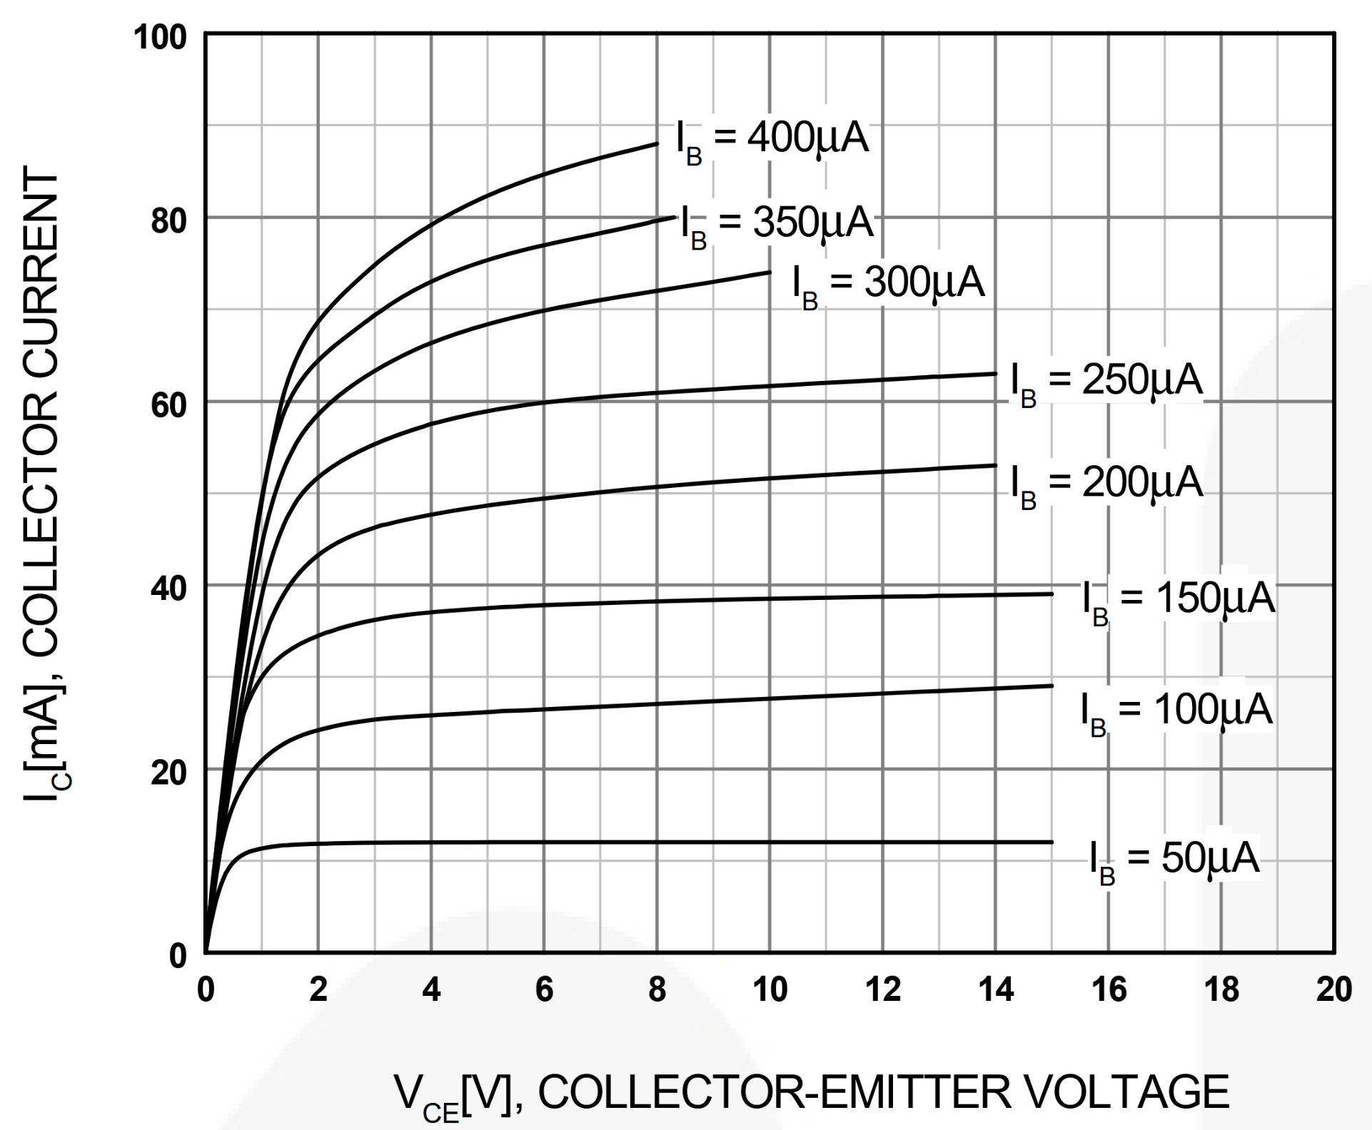
Волт-Амперни характеристики на биполярен транзистор
На предишната лекция установихме основния принцип на биполярния транзистор: малък базов ток Ib позволява протичането на голям колекторен ток Ic, което ни дава коефициент на усилване по ток, β.
Ic = β * Ib
Това беше „активният“ режим, при който транзисторът действа като усилвател. Но това е само част от историята.
Транзисторът не винаги е усилвател. Той може да бъде и напълно „изключен“ или напълно „включен“ ключ.
Днес ще създадем „карта“, която показва всички тези различни поведения.
Тази карта е характеристиката Ic = f(Uce). Нарича се още „изходна характеристика“. Разбирането ѝ е ключът към анализа на всяка транзисторна схема.
Картата изобразява изходния ток (Ic) по оста y спрямо изходното напрежение (Uce) по оста x.
Различните „пътища“ на тази карта се определят от входния ток, Ib.
BC547

Slide 3
Област на отсечка
Условие: Нека базовият ток Ib = 0. Ако в базата не тече ток, то от емитерът не се инжектират електрони.
Резултат: Ic = 0
Наричаме тази част от характеристиката област на отсечка (cutoff).
В областта на отсечка таразисторът е в изключено състояние. Независимо от стойността на Uce, ток не тече.
Аналогия:
Електрически ключ в отворено състояние (off switch) – веригата е прекъсната, ток не тече.
Ic = 0
област на отсечка (Ib = 0)
BC547

Slide 4
Активна област
Условие: Нека инжектираме малък постоянен базов, например Ib = 50 μA. Да приемем, че транзисторът има β = 250.
Резултат: Ic = β * Ib = 250 * 50μA = 12,5 mA
Обърнете внимание, че с увеличаване на Uce, колекторният ток Ic остава почти постоянен на 12,5 mA. В тази област колекторният ток се контролира само от базовия ток, а не от колекторното напрежение. Това е активната област.
Какво ще стане ако зададем Ib = 150 μA?
Транзисторът ще установи колекторен ток
Ic = β * Ib = 250 * 150μA = 37,5 mA
Лекият наклон на графиките се дължи на т.нар. ефект на Early.
С увеличаване на Uce се разширява забранената зона на прехода база-колектор. Тя навлиза в базата и намалява ефективната широчина на базата. По-тънка база води до по-голям коефициент на усилване по ток β.
активна област
Ic = 37,5 mA
Ic = 12,5 mA
BC547

Slide 5
Област на насищане
област на отсечка
Всички криви в активната област изглеждат хоризонтални, но вляво всички се сблъскват в „стена“ и се спускат към началото на координатната система.
Каква е тази стена?
Условие: Нека се върнем към нашата крива Ib = 150μA, където Ic е 37,5mA. Намаляваме напрежението колектор-емитер, Uce. Тъй като Uce става много малко (около 0,2V), преходът колектор-база вече не е обратно свързан. Той става право свързан.
Физическото следствие: Когато преходът колектор-база стане право свързан, колекторът губи способността си ефективно да „събира“ всички електрони, преминаващи през базата. Той се насища с носители на заряд. Връзката Ic = β * Ib се разпада. Колекторният ток вече не може да се справи с изискванията на формулата Ic = β * Ib.
Външни ограничения: В това състояние колекторният ток вече не се определя от бета, а е ограничен от външните компоненти във веригата (захранващото напрежение и товарния резистор).
Аналогия: Електрически ключ затворен (on switch) – веригата е непрекъсната, протича ток.
BC547

Slide 6
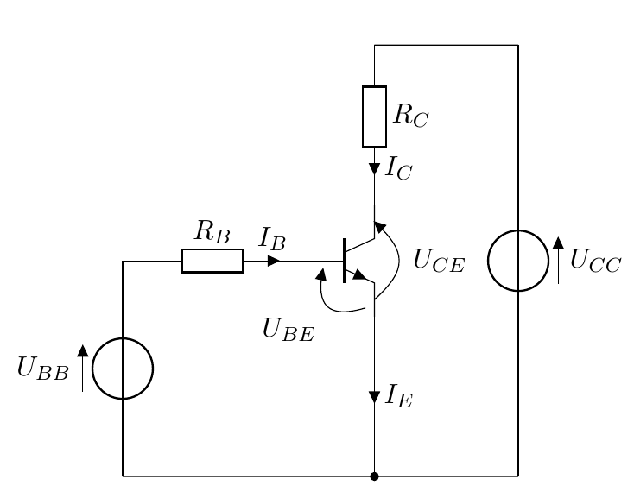




Товарна права
Ако построим схема, къде на тази характеристика всъщност ще работи транзисторът? Не можем просто да изберем точка. Работната точка е ограничена от външните елементи на схемата.
$$R_{C}=125 Ω$$
$$U_{CC}=10 V$$
$${ U}_{CC}=I_{C}.R_{C}+U_{CE}$$
$${I_{C}=−\frac{1}{R_{C}}.U}_{CE}+\frac{U_{CC}}{R_{C}}$$
Q
Ic
Uce
Това е уравнение на права линия, която наричаме „товарна права“.
Тя пресича оста Y (където Uce=0) в точка Ic = Ucc/Rc = 10 V / 125 Ω = 80mA и
Оста X (където Ic=0) в точка Uce = Ucc = 10V.
Работната точка на транзистора, трябва да лежи някъде на тази линия. Тя е пресечната точка на товарната права с характеристиката, съответстваща на Ib, което сме задали с нашия базов резистор.
На графиката е означена работната точка при Ib = 150μA
BC547

Slide 7
Товарна права
Ако направим Ib = 0, работната точка е в долната част на линията на товарната права (отсечка).
Ако осигурим умерено Ib, работната точка е в средата (активна област).
Ако осигурим много голямо Ib, работната точка се отмества нагоре по товарната права, докато стигне до областта на насищане и не може да продължи по-нататък.
Товарната права е нашият графичен инструмент за анализ на схеми с транзистори. Тя ни показва как промяната на входа (Ib) премества изхода (Ic, Uce) между трите различни области на работа.
BC547

